Slide 1
第５期大阪府地域福祉支援計画の概要
[計画期間] 令和6年度から令和11年度（6年間） ※令和8年度に中間見直し
[計画のめざすビジョン] ●誰もが困ったときに身近なところで支援を受けられる地域社会
●地域のつながりの中で、ともに支え、ともに生きる地域社会
●あらゆる主体の協働により福祉活動が実践されている地域社会
[具体的な施策] 上記の３つのビジョンを掲げ、（1）～（4）に掲げる4つの方向性に沿って、18項目の具体的な施策展開を図る。
資料２
誰ひとり取り残さない重層的なセーフティネットの拡充
（１）
（２）
（３）
（４）
① 重層的支援体制整備事業の推進 ② 地域における権利擁護の推進 ③ 生活困窮者への支援
④ 虐待やDV防止に向けた地域における取組みの推進 ⑤ 様々な課題への対応（ひきこもり、ヤングケアラー等）
地域福祉を担う多様な人づくり
① 地域福祉のコーディネーターの協働 ② 民生委員・児童委員が活動しやすい環境整備
③ ボランティアの参加促進・多様な機会創出 ④ 災害時における避難行動要支援者に対する支援体制の充実
⑤ 介護・福祉人材の確保 ⑥ 教育・保育人材の確保
地域の生活と福祉を支える基盤強化
① 安全・安心に暮らせる住まいと福祉のまちづくりの推進 ② 社会福祉協議会に対する活動支援
③ 地域の多様な主体(企業、福祉施設等、隣保館、NPOなど)との協働 ④福祉基金の活用・推進
⑤ 矯正施設退所予定者等への社会復帰支援 ⑥ 第三者評価等による福祉サービスの質の向上
⑦ 社会福祉法人及び福祉サービス事業者への適正な指導監査
市町村支援
① 市町村の取組みに対する支援 ② 市町村地域福祉計画等の策定・改定支援
1

Slide 2
第５期大阪府地域福祉支援計画における目標・指標の進捗について
（1）誰ひとり取り残さない重層的なセーフティネットの拡充
令和６年度
▶重層的支援体制整備事業及び重層的支援体制整備事業への移行準備事業を実施している
市町村数
令和５（2023）年度：重層的支援体制整備事業 11市町
重層的支援体制整備事業への移行準備事業 7市町村
令和11（2029）年度目標：全市町村（43市町村）
令和6年度の実施状況：
重層的支援体制整備事業 18市町
重層的支援体制整備事業への移行準備事業 8市町村
令和７年度の実施状況（予定）：
重層的支援体制整備事業 26市町村
▶日常生活自立支援事業の待機者の解消等をめざすとともに、権利擁護支援を必要とする
人が適切な支援を受けられるよう、「権利擁護支援の地域連携ネットワーク」の構築に
向け、そのコーディネートを行う中核機関の整備や成年後見制度の担い手確保のための
市町村支援を行います。
▶中核機関整備済市町村数
令和５（2023）年度：13市町
令和11（2029）年度目標：全市町村（43市町村）
▶成年後見制度の担い手確保
（1）市民後見人養成・支援事業実施市町村数
令和5（2023）年度：23市町
令和11（2029）年度目標：全市町村（43市町村）
（2）法人後見実施団体の育成について、市町村等と連携して取り組みます。
地域連携ネットワークの構築に向け、市町村意見交換会や専門員派遣事業を実施
※日常生活自立支援事業の利用実績（R6.12月末現在）
・利用契約者数 2,945名
・待機者数 121名
中核機関整備済市町村数
R6.12月末現在：17市町
(1)市民後見人養成・支援事業実施市町村数
R6.12月末現在 24市町
(2)法人後見実施団体の育成
社会福祉法人における法人後見専門職員養成研修を
実施（R7.2月）
▶生活困窮者自立支援制度に基づく努力義務事業を実施している自治体数（全35福祉事務
所設置自治体）
【家計改善 令和５（2023）年度：32自治体町
支援事業】 令和11（2029）年度目標：全福祉事務所設置自治体（35自治体）
努力義務事業を実施している自治体数
令和６年度：35自治体
▶ひきこもりの早期発見と適切な支援機関につなぐ「市町村プラットフォーム」を早期に
構築
令和4（2022）年度：34市町村
令和11（2029）年度目標：政令市除く全市町村（41市町村）
▶ヤングケアラー相談窓口の設置
令和5（2023）年度：23市町村
令和11（2029）年度目標：全市町村（43市町村）
「市町村プラットフォーム」の構築市町村
令和６年度：38市町村
ヤングケアラー相談窓口の設置
令和6年度：28市町村
2

Slide 3
（2）地域福祉を担う多様な人づくり
令和６年度
▶CSW配置人数について全中学校区に1名の配置をすすめます。
※政令市・中核市を除く（34市町村）
令和5（2023）年度：135名
令和11（2029）年度目標：160名
▶地域で活動する各コーディネータ―がお互いの機能・役割を理解し、制度の狭間を埋め
る連携ができるよう、研修等による地域福祉コーディネーターの養成を市町村に働きか
けます。
CSW配置人数（全中学校区に1名配置）
2024（R6）年度：135名（34市町村）
・府内ですでに取り組んでいる自治体の地域福祉の
コーディネーターの養成研修を体験できる研修を実施
・市町村CSW担当者及びCSWに対しアンケートを2月
に実施
避難行動要支援者に係る個別避難計画の作成推進に資するため、初任者向け研修会や、個別避難計画を作成するための作成優先度の考え方や交付金の活用について先行事例を共有する研修を実施
▶特に災害リスクが高いエリアに居住されている住民について、災害対策基本法改正から
概ね５年（令和８（2026）年）以内の個別避難計画の作成をめざす市町村を支援します。
▶災害時の安否確認が円滑に行えるよう、市町村や関係機関等と連携し、平常時からの見
守りなどの取組みをすすめます。
市町村社協と社会福祉法人施設の担当者を対象に「社会福祉施設等と連携した災害時における取組み」について実践事例を提供
▶需給推計を上回る介護・福祉人材の確保
2026年度
需要推計215,481人 供給推計191,186人（※需給ギャップ（需要－供給）24,294人）
2030年度
需要推計228,788人 供給推計188,134人（※需給ギャップ（需要－供給）40,654人）
需給推計を上回る介護・福祉人材の確保
2023（R5）年度：186,498人
▶教育・保育人材の確保により、待機児童解消をめざすとともに、研修等の実施による
保育の質の向上を図ります。
・補助金等の活用により、教育・保育人材の確保を図
り、待機児童数の減少に寄与した。
・研修等の実施により、保育の質の向上を図った。
（3）地域の生活と福祉を支える基盤強化
・各地域で居住支援連携体制構築に向けた支援を実施
市町村居住支援協議会設立数：5市（豊中市、岸和
田市、摂津市、吹田市、守口市）
・居住支援体制の構築を市町村に働きかけ、地域毎の
支援者交流会を開催するなど、地域毎の居住支援体
制の構築を促した。
▶居住支援協議会を設立した市区町村の人口カバー率を令和12（2030）年度末までに
50％以上を めざし、市町村単位や行政区単位での居住支援協議会の設立を積極的に
支援します。
3

Slide 4
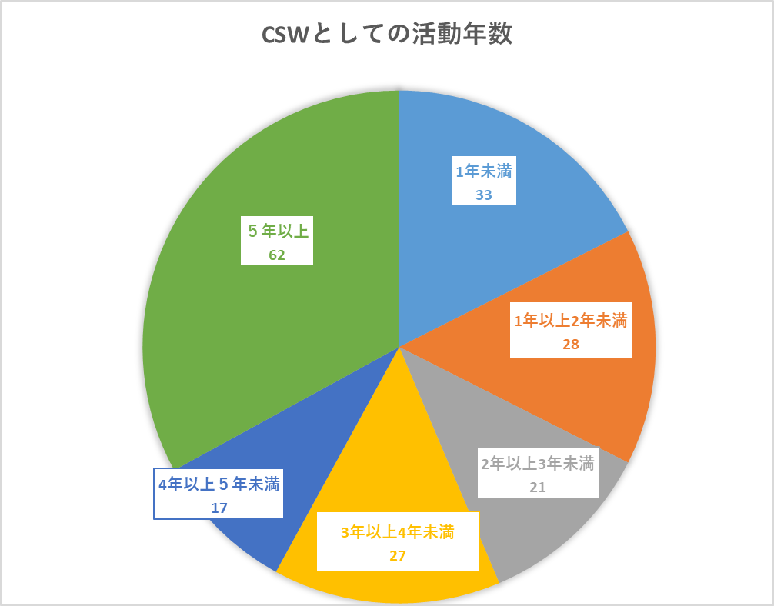
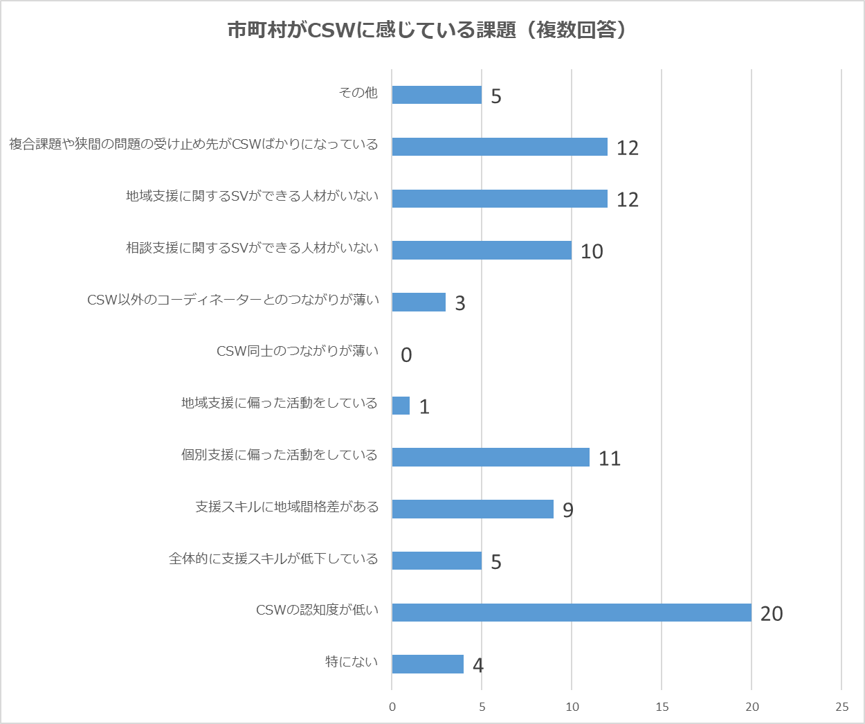
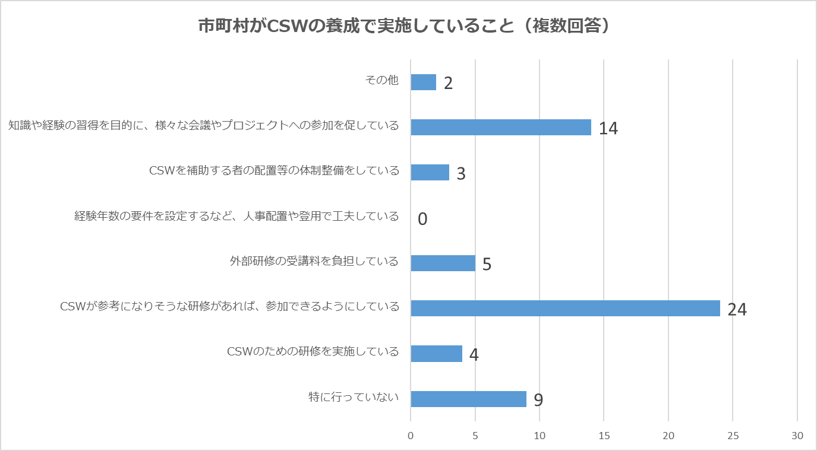
CSWに関する調査
◆調査対象、調査方法及び有効回答数
政令市を除く府内の41市町村のCSWの市町村担当者とCSWに対し、令和7年
2月にメール回答で実施した。
回答数 市町村：39／41（95.1％） CSW：197名/221名（89.1％）
4

Slide 5
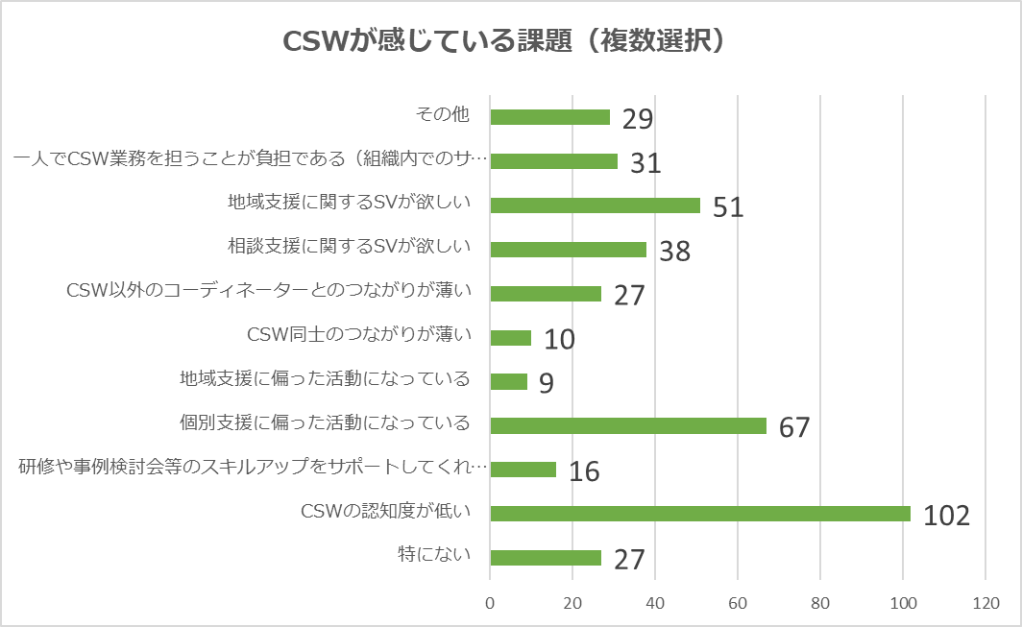
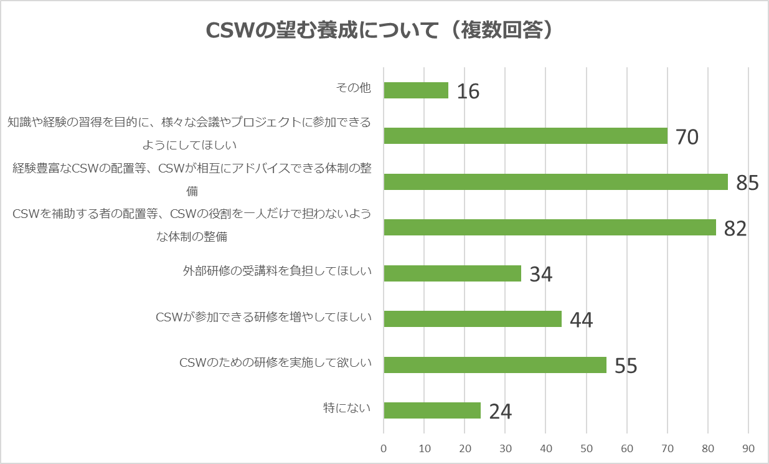
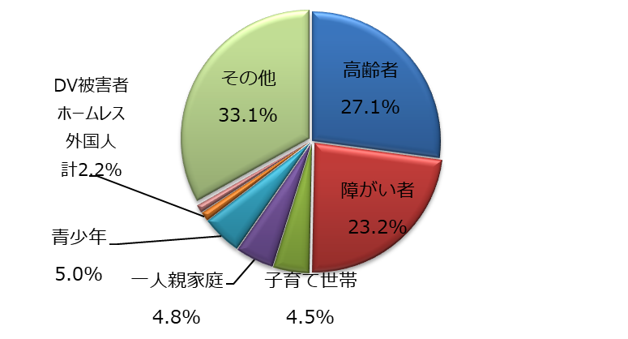
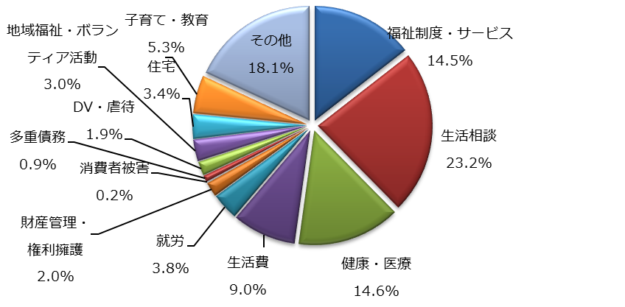
（参考）地域福祉・高齢者福祉交付金のR5年度事業内容報告書から抽出（政令・中核市除く）
【相談内容別内訳】
【対象者別内訳】
5

